Slide 1


实验6 剖析特洛伊木马
实验目的：
（1）了解远程控制的基本原理。
（2）熟悉远程控制软件的使用。
（3）编写一个简单的远程控制程序。
实验背景 ：
冰河是国产的远程监控软件，可以运行在Windows环境下。功能可以与木马BO2000相媲美。冰河的客户端界面如图：

Slide 2
实验内容：
1、冰河客户端和服务器端的安装于配置
2、利用冰河对远程计算机进行控制
实验步骤：
(1)在计算机192.168.100.20上运行冰河服务端程序。
(2)右击运行冰河客户端程序。
(3)单击【文件】→【添加主机】命令，在【主机地址】文本框中输入192.168.100.20，单击【确定】按钮。

Slide 3

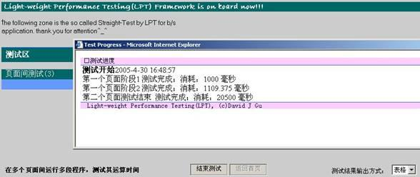
计算机安全实验
实验步骤（续）：
(4)单击【文件管理器】中的目标机，如192.168.100.20，就可以对其硬盘文件进行复制、粘贴、删除等操作，如图所示。
对目标机文件进行操作

Slide 4

计算机安全实验
实验步骤（续）：
(5)控制对方屏幕，可以像操作本机计算机一样，操作对方的计算机，如图所示。
控制屏幕
注：
如果要卸载计算机服务端，可选择客户端设置中的【命令控制台】的【控制类命令\系统控制\自动卸载】命令即可。

